Slide 1
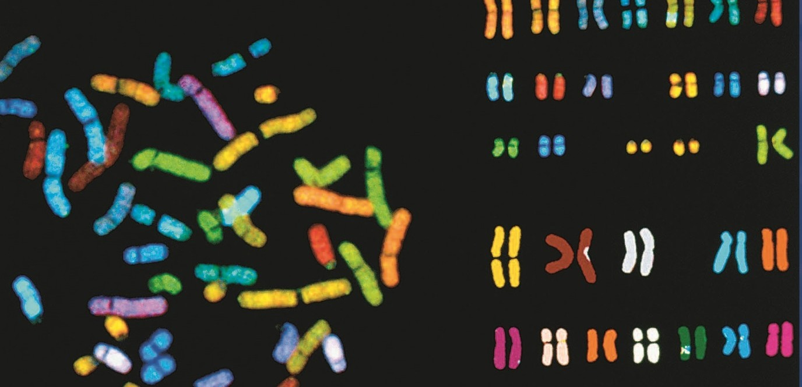
(Kaynak: Genetik Kavramlar, Klug, Cummings & Reece)
Kromozom Mutasyonları: Kromozom Sayısı ve Düzenindeki Değişiklikler

Slide 2
(Kaynak: Genetik Kavramlar, Klug, Cummings & Reece)
Kromozom Mutasyonları: Kromozom Sayısı ve Düzenindeki Değişiklikler
¤ Kromozom sayısında değişiklikler aşağıdaki şekillerde görülebilir:
¤ Gen ya da kromozom parçalarında delesyonlar,
¤ Duplikasyonlar
¤ Aynı kromozom içinde ya da kromozomlar arasında genetik materyalin yeniden düzenlenmesi şeklinde modifikasyonlar
¤ Gen mutasyonlarından ayırmak için bunlara kromozomal mutasyonlar ya da kromozomal bozukluklar denir.

Slide 3
(Kaynak: Genetik Kavramlar, Klug, Cummings & Reece)
Kromozom Mutasyonları: Kromozom Sayısı ve Düzenindeki Değişiklikler
¤ Bir organizmanın genetik bileşeni hassas bir dengeye sahip olduğu için, genomdaki genetik bilginin içeriğinde ya da konumundaki ufak bir değişiklik bile fenotipik çeşitliliğe yol açabilir.
¤ Daha büyük değişiklikler özellikle hayvanlarda öldürücü olabilir.

Slide 4
(Kaynak: Genetik Kavramlar, Klug, Cummings & Reece)
Kromozom Sayısındaki Değişiklikler Özel Bir Terminoloji İle İfade Edilir
¤ Anöploidi durumunda, organizma tam bir kromozom takımı değil, bir veya birden fazla kromozom kazanır ya da kaybeder.
¤ Diploid genomdan tek kromozom kaybına monozomi denir. Bir kromozom katılımı ise trizomidir.
¤ İkiden fazla kromozom takımının bulunması durumunda poliploidi terimi kullanılır.

Slide 5
(Kaynak: Genetik Kavramlar, Klug, Cummings & Reece)
Kromozom Sayısındaki Değişiklikler, Kromozomların Ayrılmaması (nondisjunction) Sonucu Ortaya Çıkar
¤ Eşey kromozomlarının fazla (47,XXY) ya da eksik olması (45,X) normal fenotipi etkileyerek Klinefelter Sendromu ve Turner Sendromu olarak bilinen hastalıklara neden olur.
¤ İnsanlarda ekstra X kromozomuna sahip kadınlara (örneğin 48,XXXX) ve ekstra Y kromozomu içeren erkeklere de rastlanmaktadır (47,XYY).

Slide 6
(Kaynak: Genetik Kavramlar, Klug, Cummings & Reece)
Kromozom Sayısındaki Değişiklikler, Kromozomların Ayrılmaması (nondisjunction) Sonucu Ortaya Çıkar
¤ Bu tip kromozomal bozukluklar, gametlerin üretimi sonucu oluşan rasgele bir hatadan kaynaklanır.
¤ Ayrılmama (non-disjunction), kromozomların veya kromatidlerin ayrılamaması ve bölünme esnasında zıt kutuplara hareket edememesidir.

Slide 7
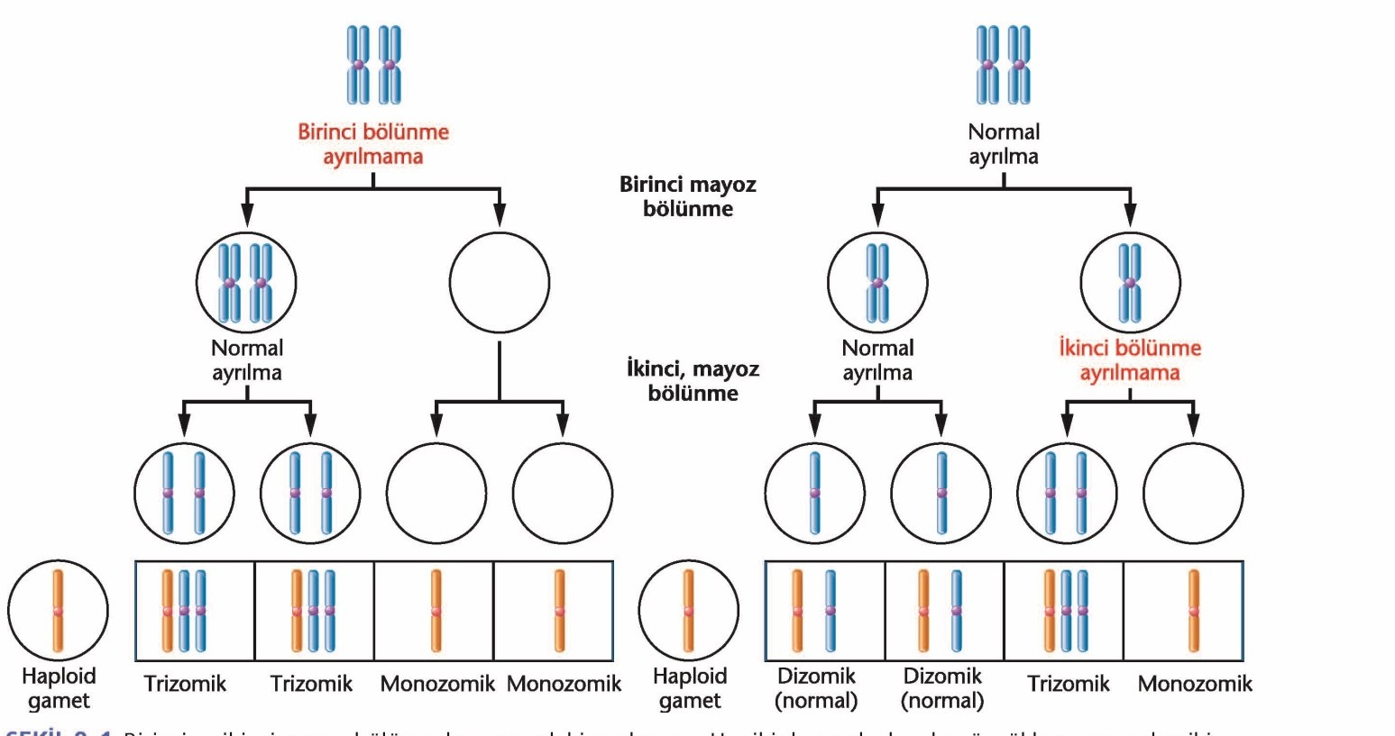
(Kaynak: Genetik Kavramlar, Klug, Cummings & Reece)
Kromozom Sayısındaki Değişiklikler, Kromozomların Ayrılmaması (nondisjuntion) Sonucu Ortaya Çıkar

Slide 8
(Kaynak: Genetik Kavramlar, Klug, Cummings & Reece)
Bir Kromozom Eksikliği (Monozomi) Ağır Fenotipik Etkilere Yol Açabilir
¤ Bir kromozomun eksikliği 2n-1 yapısını oluşturur ve monozomi olarak adlandırılır.
¤ Otozomlardaki monozomi insan ve diğer hayvanlarda genellikle tolore edilemez.
¤ Drosophila’da, kromozom 4’te, Haplo-IV olarak bilinen monozomiye raslanır.
¤ Daha büyük kromozomlar olan 2 ve 3 için monozomi ölümcüldür.

Slide 9
(Kaynak: Genetik Kavramlar, Klug, Cummings & Reece)
Bir Kromozom Eksikliği (Monozomi) Ağır Fenotipik Etkilere Yol Açar
¤ Eğer organizma resesif öldürücü bir allel için heterozigot ise ve normal alleli taşıyan homolog kromozomunu kaybetmişse, bu şekildeki eksik kromozom durumu organizmanın ölümüne yol açar.

Slide 10
(Kaynak: Genetik Kavramlar, Klug, Cummings & Reece)
Bitkilerde Monozomi
¤ Bitkilerde ise polen tanecikleri ve tohum taslakları mayozdan hemen sonra ve döllenmeden önce birçok gelişim aşamasından geçtikleri için, tek kromozom eksikliğine karşı özellikle hassastırlar ve nadiren canlı kalabilirler.

Slide 11
(Kaynak: Genetik Kavramlar, Klug, Cummings & Reece)
İnsanlarda Kısmi Monozomi: Cri-du-Chat Sendromu
¤ Sadece kromozomunun bir kısmını kaybederek kısmi monozomi gösteren ve hayatta kalan bireyler bulunmaktadır.
¤ Bu durum, parçalı (segmental) delesyonlar olarak adlandırılır.
¤ 1963’te, ilk kez Jerome Le Jeune böyle bir vakayı rapor etmiştir.
¤ Kromozom 5’in kısa kolunun küçük bir kısmının eksik olduğu bu vaka, cri-du-chat sendromu (kedi miyavlaması) olarak tanımlanmıştır.

Slide 12
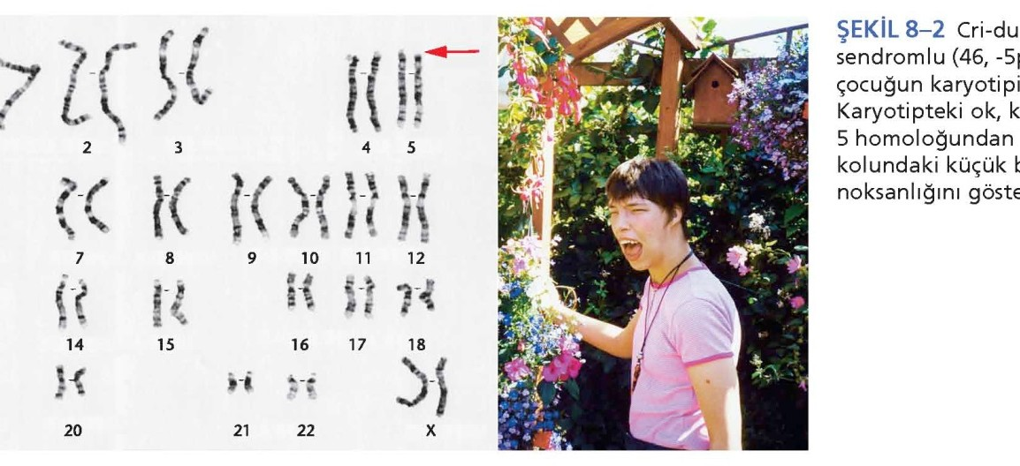
(Kaynak: Genetik Kavramlar, Klug, Cummings & Reece)
İnsanlarda Kısmi Monozomi: Cri-du-Chat Sendromu

Slide 13
(Kaynak: Genetik Kavramlar, Klug, Cummings & Reece)
İnsanlarda Kısmi Monozomi: Cri-du-Chat Sendromu
¤ Sendromun genetik tanımı 46,-5p olarak gösterilmektedir.
¤ Bu sendromu gösteren bebeklerde, anatomik malformasyonlar, mide-bağırsak rahatsızlıkları, kalp komplikasyonları ve çoğunlukla zeka geriliği görülür.
¤ Nefes borusunun ağzında ve larinkste gelişim bozukluğu bu sendromun özelliğidir.

Slide 14
(Kaynak: Genetik Kavramlar, Klug, Cummings & Reece)
Trizomi Diploid Genoma Bir Kromozom
İlavesidir
¤ Monozomide olduğu gibi, trizomik durumdaki eşey kromozom varyasyonlarının fenotip üzerinde otozomal varyasyonlara göre daha az etkisi vardır.
¤ Bitkilerde, trizomik olanlar genellikle hayatta kalabilir, ancak fenotipleri değişiklik gösterebilir.
¤ Boru çiçeği Datura buna örnek olarak verilebilir.

Slide 15
(Kaynak: Genetik Kavramlar, Klug, Cummings & Reece)
Trizomi Diploid Genoma Bir Kromozom
İlavesidir
¤ Büyük kromozomlara ait trizomi çok daha belirgin bir fenotip oluşturur ve bu bitkiler diğerlerine göre daha yavaş büyür.
¤ Bir kromozomun üç kopyası bulunduğu için, kromozom eşleşmelerin daima düzensizdir.
¤ Bu üçlünün değişik bölgeleri eşleşebilir fakat, kromozom boyunca herhangi bir bölgede, üç homologdan yalnız ikisi sinaps yapabilir.

Slide 16
(Kaynak: Genetik Kavramlar, Klug, Cummings & Reece)
Trizomi Diploid Genoma Bir Kromozom
İlavesidir
¤ Kromozomun üç kopyası sinaps yaptığında oluşan konfigürasyona trivalent denir.
¤ Bazı durumlarda birinci mayoz bölünmeden önce trivalent yerine bir tane bivalent, bir tane de univalent (eşleşmemiş kromozom) bulunabilir.
¤ Dolayısıyla, mayoz sonucu ortaya çıkan eşey hücrelerinin kromozom kompozisyonu (n+1), trizomik durumu devam ettirir.

Slide 17
(Kaynak: Genetik Kavramlar, Klug, Cummings & Reece)
Down Sendromu
¤ İlk kez 1866’da, John Langdon Down tarafından tanımlanan Down Sendromu, bireylerin bir yaşından fazla yaşayabildiği insanlardaki tek otozomal trizomi durumudur.
¤ Bu hastalık, G grubu kromozomlarından birisi olan kromozom 21’deki trizomi sonucu ortaya çıkmaktadır.
¤ Bu durum, Down sendromu ya da trizomi 21 (47,+21) olarak da bilinir.

Slide 18
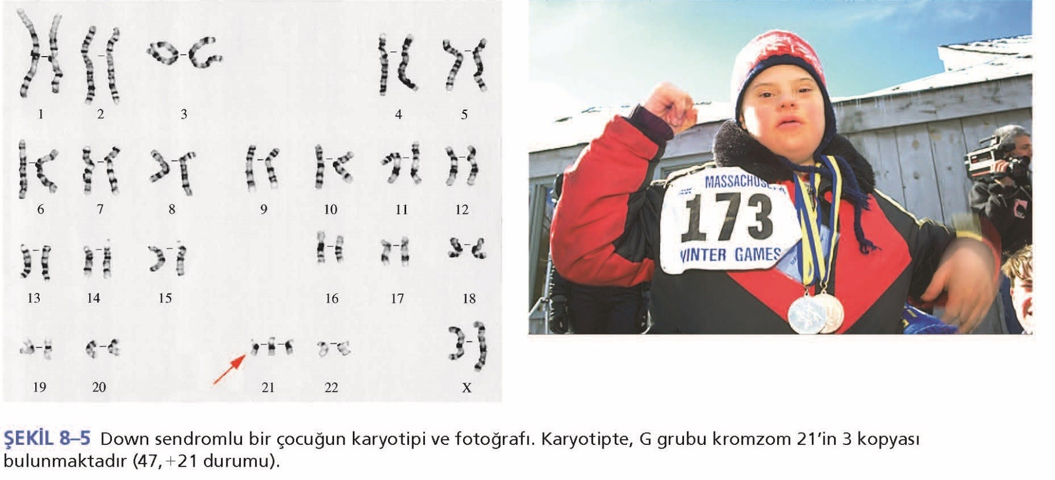
(Kaynak: Genetik Kavramlar, Klug, Cummings & Reece)
Down Sendromu

Slide 19
(Kaynak: Genetik Kavramlar, Klug, Cummings & Reece)
Down Sendromu
¤ Bu kişilerin fiziksel görünüşü birbirine şaşırtıcı bir benzerlik gösterir.
¤ Bu benzerliğin çoğu gözlerin köşesindeki epikantik katlanmadan, tipik düz yüz ve yuvarlak baştan kaynaklanır.
¤ Ayrıca tipik olarak boyları kısadır.
¤ Ağzın açık kalmasına neden olan kısmen çıkık kırışık dil, kısa, geniş eller ve avuç içi ve özgün parmak izine sahip olabilirler.

Slide 20
(Kaynak: Genetik Kavramlar, Klug, Cummings & Reece)
Down Sendromu
¤ Fiziksel, psikomotor ve zihinsel gelişimleri geri kalmıştır ve kasları zayıftır.
¤ Genelde yaşamları kısadır.
¤ Down sendromlu çocuklar solunum yolu hastalıklarına ve kalp malformasyonlarına yatkındır.

Slide 21
(Kaynak: Genetik Kavramlar, Klug, Cummings & Reece)
Down Sendromu
¤ Down sendromlu yetişkin bireylerin ölüm nedeni çoğunlukla Alzheimer hastalığıdır.
¤ Bu trizomik durumun kökeni, çoğunlukla kromozom 21’in mayoz sırasındaki ayrılmama’ (non-disjunction) durumudur.
¤ Kromozom analizleri, ilave kromozomun anneden veya babadan gelebileceğini göstermekle birlikte, 47,+21 trizominin kaynağı %95 oranında yumurtadır.

Slide 22
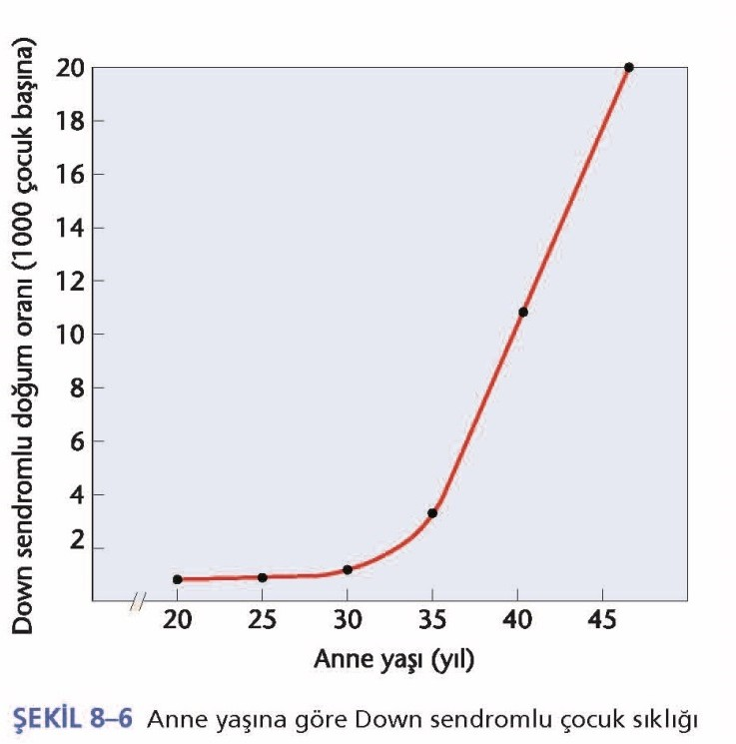
(Kaynak: Genetik Kavramlar, Klug, Cummings & Reece)
Down Sendromu
¤ Yanda, annenin yaşı ile Down sendromlu çocuk doğumu arasındaki ilişki gösterilmektedir.
¤ Annenin yaşı artıkça, Down sendromlu çocuk doğumunun sıklığı hızla artmaktadır.

Slide 23
(Kaynak: Genetik Kavramlar, Klug, Cummings & Reece)
Down Sendromu
¤ Dişilerde bütün yumurtalarda mayoz, fetal gelişim sırasında başlatılır.
¤ Yumurta gelişimi mayoz I’de durdurulur.
¤ Böylece, bütün ilkin oositler doğumla birlikte oluşur.

Slide 24
(Kaynak: Genetik Kavramlar, Klug, Cummings & Reece)
Down Sendromu
¤ Ergenlik çağında yumurtlama başladığında, her yumurtlama döngüsünde, bir yumurtada mayoz yeniden başlar ve mayoz II’ye doğru devam eder.
¤ Yumurtlamadan sonra bu işlem bir kez daha durdurulur ve döllenme gerçekleşene kadar tamamlanmaz.
¤ Bu gelişmenin sonucunda; bir sonraki yumurta, bir öncekine göre mayoz I’de bir ay daha fazla süre geçirmektedir.

Slide 25
(Kaynak: Genetik Kavramlar, Klug, Cummings & Reece)
Down Sendromu
¤ Hasta çocukların bazılarının bakımı özel kurumlarda yapılabilmektedir.
¤ Ayrıca, bu çocukların sevgi dolu oldukları da bilinmektedir.

Slide 26
(Kaynak: Genetik Kavramlar, Klug, Cummings & Reece)
Down Sendromu
¤ Genetik danışman, fetal hücrelerin alınıp kültürünün yapıldığı doğum öncesi tanı yöntemini önerebilir.
¤ Bu tanı yöntemleri;
¤ Amniyosentez denen işlemle amniyotik sıvıdan ya da
¤ Korionik villus örneklemesi (CVS) olarak bilinen yöntemle plasentanın korionundan alınan fetal hücreler ile gerçekleştirilebilir.

Slide 27
(Kaynak: Genetik Kavramlar, Klug, Cummings & Reece)
Down Sendromu
¤ En yeni yaklaşım, fetal hücreleri doğrudan annenin dolaşımından elde etmektir.
¤ Başarılı biçimde uygulandığı taktirde, cenin için en az risk taşıyan bu yöntem tercih edilir.
¤ Cenin hücreleri elde edildikten sonra sitogenetik analiz ile karyotip tayini yapılır.
¤ Down sendromu tanısı konulursa aileye kürtaj seçeneği sunulur.

Slide 28
(Kaynak: Genetik Kavramlar, Klug, Cummings & Reece)
Patau Sendromu
¤ 1960’da Klaus Patau ve arkadaşları, karyotipi 47 kromozom olan ve ciddi gelişim bozukluğu olan bir bebeği incelemişlerdir.
¤ İlave kromozomun kromozom 13 olduğu sonradan saptanmıştır.
¤ Bu trizomi 13, Patau Sendromu olarak adlandırılmıştır (47,+13).

Slide 29
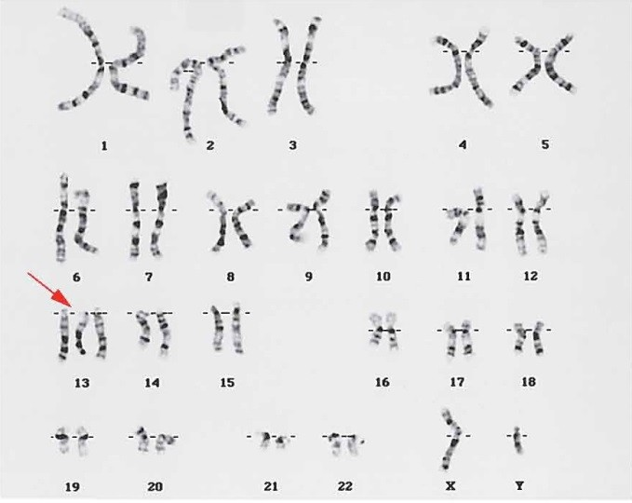
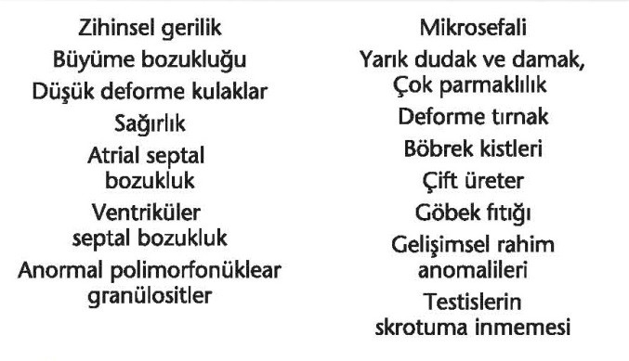
(Kaynak: Genetik Kavramlar, Klug, Cummings & Reece)
Patau Sendromu

Slide 30
(Kaynak: Genetik Kavramlar, Klug, Cummings & Reece)
Patau Sendromu
¤ Hasta bebeklerde zihinsel gerilik, sağırlık, karakteristik olarak yarık dudak ve damak ve çoklu parmak yapısı görülmektedir.
¤ Bebekler ancak ortalama üç ay yaşayabilmektedir.

Slide 31
(Kaynak: Genetik Kavramlar, Klug, Cummings & Reece)
Edwards Sendromu
¤ Trizomi 18 (47,+18) olarak tanımlanan bu bozukluk, sendromu bulan kişinin adı ile bilinmektedir (Edwards sendromu).
¤ Bu bebekler, normal bebeklere göre daha küçüktür ve kafa tasları ön-arka eksene doğru uzundur, kulakları düşüktür ve şekli bozuktur.
¤ Bu bebeklerde kalın boyun, kalça çıkığı, basık çene karakteristiktir.

Slide 32
(Kaynak: Genetik Kavramlar, Klug, Cummings & Reece)
Edwards Sendromu
¤ Trizomi 18’e, trizomi 13’e göre daha sık rastlanmasına karşın, her iki durumda da bebeklerin ömrü aynıdır ve dört aydan daha kısadır.
¤ Ölüm nedenleri genellikle zatürre ya da kalp yetmezliğidir.
¤ Edwards sendromlu bebekler genellikle kızdır.

Slide 33
(Kaynak: Genetik Kavramlar, Klug, Cummings & Reece)
İnsan Anöploidisinde Yaşayabilirlik
¤ Monozomik ve trizomik durumlardaki bireyler genellikle hayatta kalamazlar.
¤ 1971’de David H. Carr bu konuyu ayrıntılı olarak incelemiştir.

Slide 34
(Kaynak: Genetik Kavramlar, Klug, Cummings & Reece)
İnsan Anöploidisinde Yaşayabilirlik
¤ İnsan kromozomlarından her biri için trizomi durumu gösterilmiştir, ancak Carr’ın çalışmasında monozomiye hemen hemen hiç rastlanmamıştır.
¤ Hamileliklerin %15-20’si kendiliğinden düşükle sonuçlanır.
¤ Turner Sendromlu 45, X0 durumundaki düşüklerin ve canlı doğumların %70-80’i maternal X kromozomu içermektedir.

Slide 35
(Kaynak: Genetik Kavramlar, Klug, Cummings & Reece)
İkiden Fazla Haploid Kromozom Takımının Bulunduğu Poliploidi, Bitkilerde Çok Sık Görülür
¤ Haploid kromozom takımının ikiden fazla bulunduğu durum poliploidi olarak adlandırılır:
¤ Triploid 3n
¤ Tetraploid 4n
¤ Pentaploid 5n
¤ Poliploidi hayvan türlerinin çoğunda oldukça seyrek olmasına karşın, kertenkele, amfibi ve balıklarda görülebilmektedir.
¤ Bitki türlerinde poliploidi oldukça yaygındır.

Slide 36
(Kaynak: Genetik Kavramlar, Klug, Cummings & Reece)
İkiden Fazla Haploid Kromozom Takımının Bulunduğu Poliploidi, Bitkilerde Çok Sık Görülür
¤ Poliploidi iki şekilde ortaya çıkabilir:
¤ Oto-poliploidi: Aynı türün normal haploid koplementine benzeyen bir ya da daha fazla ekstra kromozom takımının ilavesi.
¤ Allo-poliploidi: Türler arası çiftleşme ile sonuçlanan, değişik türlere ait kromozom takımlarının bileşimi.

Slide 37
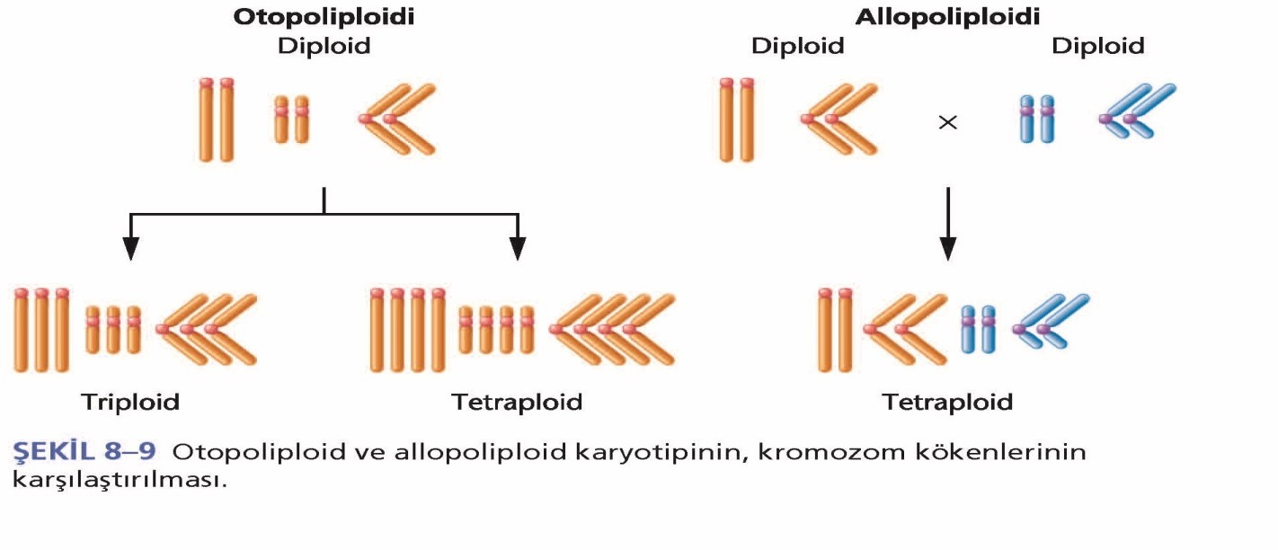
(Kaynak: Genetik Kavramlar, Klug, Cummings & Reece)
İkiden Fazla Haploid Kromozom Takımının Bulunduğu Poliploidi, Bitkilerde Çok Sık Görülür
¤ Oto- ve allo-poliploidi arasındaki fark, ekstra kromozom takımlarının genetik kökeninden kaynaklanır.

Slide 38
(Kaynak: Genetik Kavramlar, Klug, Cummings & Reece)
Oto-poliploidi
¤ Oto-poliploidi durumunda, ilave olan her bir kromozom takımı atasal türün aynısıdır.
¤ Bu nedenle triploidler AAA, tetraploidler AAAA vs. olarak tanımlanır.
¤ Oto-triploidler çeşitli yollar ile ortaya çıkabilir.
¤ Tüm kromozomların, mayoz bölünmeleri sırasında ayrılmaması sonucu diploid bir gamet oluşabilir.

Slide 39
(Kaynak: Genetik Kavramlar, Klug, Cummings & Reece)
Oto-poliploidi
¤ Böyle bir gamet yaşar ve haploid bir gamet tarafından döllenirse, üç kromozom takımına sahip olan zigot ortaya çıkar.
¤ Bazen de, yumurta iki sperm tarafından döllendiğinde triploid zigot oluşur.

Slide 40
(Kaynak: Genetik Kavramlar, Klug, Cummings & Reece)
Oto-poliploidi
¤ Çift sayıda kromozom içerdikleri için doğada oto- tetraploidlere (4n) rastlama olasılığı, oto-triploidlere nazaran teorik olarak daha fazladır.
¤ Eşeyli üremede triploidler genellikle tek kromozom sayılı, genetik olarak dengesiz gametler üretirken, tetraploidlerin ürettikleri gametlerde genetik denge bulunmaktadır.

Slide 41
(Kaynak: Genetik Kavramlar, Klug, Cummings & Reece)
Oto-poliploidi
¤ Poliploidi oluşumunda kromozomlar replike olur ancak atasal hücre bölünmez ve tekrar interfaza girerse kromozom sayısı ikiye katlanır.
¤ Mayotik hücrelere soğuk ya da sıcak şok uygulayarak ya da mitozdaki somatik hücrelere kolçisin verilerek böyle bir durum yaratılabilir.

Slide 42
(Kaynak: Genetik Kavramlar, Klug, Cummings & Reece)
Kolçisin
¤ Kolçisin sonbahar çiğdeminden elde edilen bir alkaloittir ve iğ iplikçiklerinin oluşumunu engeller.
¤ Bu durumda, replike olan kromozomlar anafazda birbirinden ayrılıp kutuplara hareket edemez.
¤ Kolçisin ortamdan uzaklaştırılırsa hücre tekrar interfaza girebilir.

Slide 43
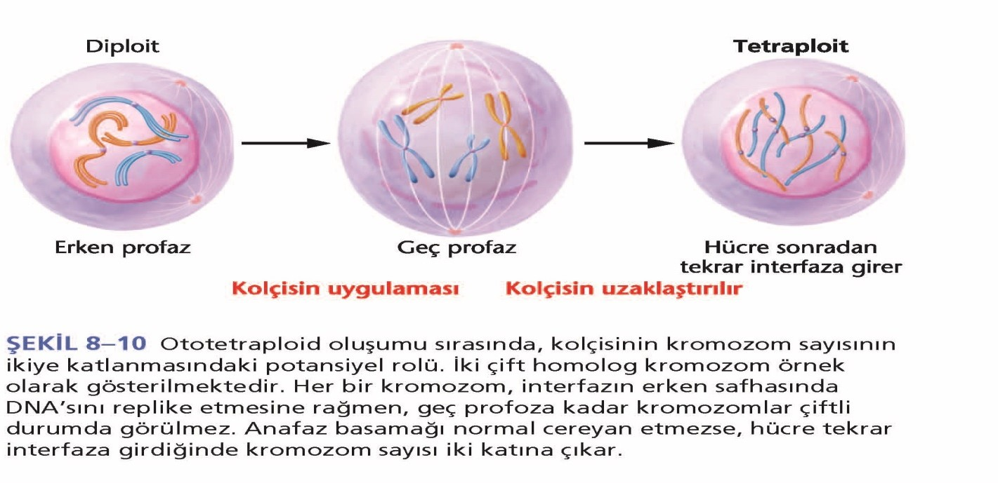
(Kaynak: Genetik Kavramlar, Klug, Cummings & Reece)
Kolçisin
¤ Eşleşmiş kardeş kromatidler birbirinden ayrılır ve açılırsa, çekirdekte diploid kromozom sayısının iki katı bulunacaktır (4n).

Slide 44
(Kaynak: Genetik Kavramlar, Klug, Cummings & Reece)
Oto-poliploidi
¤ Genelde, oto-poliploidler diploid akrabalarına göre daha iridir.
¤ Böyle bir büyüme hücre sayısının daha fazla olmasından değil, hücre boyutunun daha büyük olmasından kaynaklanıyor gibi görünmektedir.

Slide 45
(Kaynak: Genetik Kavramlar, Klug, Cummings & Reece)
Ekonomik Önemi Olan Triploid Bitkiler
¤ Bu bitkiler arasında; Solanum cinsine ait birkaç patates türü, elma, muz, çekirdeksiz karpuz ve kaplan zambağı (Lilium tigrinum) bulunmaktadır.
¤ Bu bitkiler aseksüel olarak üretilirler.

Slide 46
(Kaynak: Genetik Kavramlar, Klug, Cummings & Reece)
Allo-poliploidler
¤ Poliploidi birbirine çok yakın iki türün hibridizasyonu ile de ortaya çıkabilir.
¤ Bir türün AA kromozom takımlarına sahip haploid yumurtası, başka bir türün BB kromozom takımlarına sahip haploid spermi ile döllenirse, sonuçta AB hibridi ortaya çıkar.
¤ Hibrit bitki, canlı gametler oluşturamadığı için kısırdır.

Slide 47
(Kaynak: Genetik Kavramlar, Klug, Cummings & Reece)
Allo-poliploidi
¤ Bu durum, çoğunlukla A ve B kromozomlarının bazılarının ya da tümünün homolog olmadığı, dolayısıyla mayozda sinaps yapamadığı zaman ortaya çıkar.
¤ Sonuçta dengesiz genetik bir durum oluşur.
¤ Ancak, yeni oluşan AB genetik karışımı, doğal ya da indüklenmiş olarak kromozomlarını iki katına çıkarırsa, tüm A ve B kromozomlarının ikişer kopyası bulunacaktır ve bunlar mayozda eşleşebilecektir.

Slide 48
(Kaynak: Genetik Kavramlar, Klug, Cummings & Reece)
Allo-poliploidi
¤ Bu poliploid, iki ayrı türden dört eşdeğer haploid genom taşıdığı için allo-tetraploid olarak adlandırılır.
¤ Orijinal türlerinin her ikisinin de bilindiği durumlarda allo- tetraploidiyi tanımlamak için amfi-diploid terimi de kullanılmaktadır.

Slide 49
(Kaynak: Genetik Kavramlar, Klug, Cummings & Reece)
Allo-poliploidi
¤ Doğada amfi-diploid bitkilere sıkça rastlanır.
¤ Her bir özgül kromozomun iki homoloğu bulunduğundan, mayoz normal olarak cereyan eder ve döllenme ile bitki eşeyli olarak çoğalır.
¤ Birbiri ile yakın ilişkili türler arasında oluşan amfi- diploidlerde, A ve B kromozomları arasında şüphesiz bir miktar homoloji bulunacaktır.

Slide 50
(Kaynak: Genetik Kavramlar, Klug, Cummings & Reece)
Allo-poliploidi
¤ Bu durumda mayotik eşleşme daha komplekstir.
¤ Sinapsis sırasında, dengesiz gametlerin ortaya çıkmasına neden olan multivalentler oluşacaktır.
¤ Bu gibi durumlarda, amfi-diploidlerin anöploid çeşitleri oluşabilir.

Slide 51
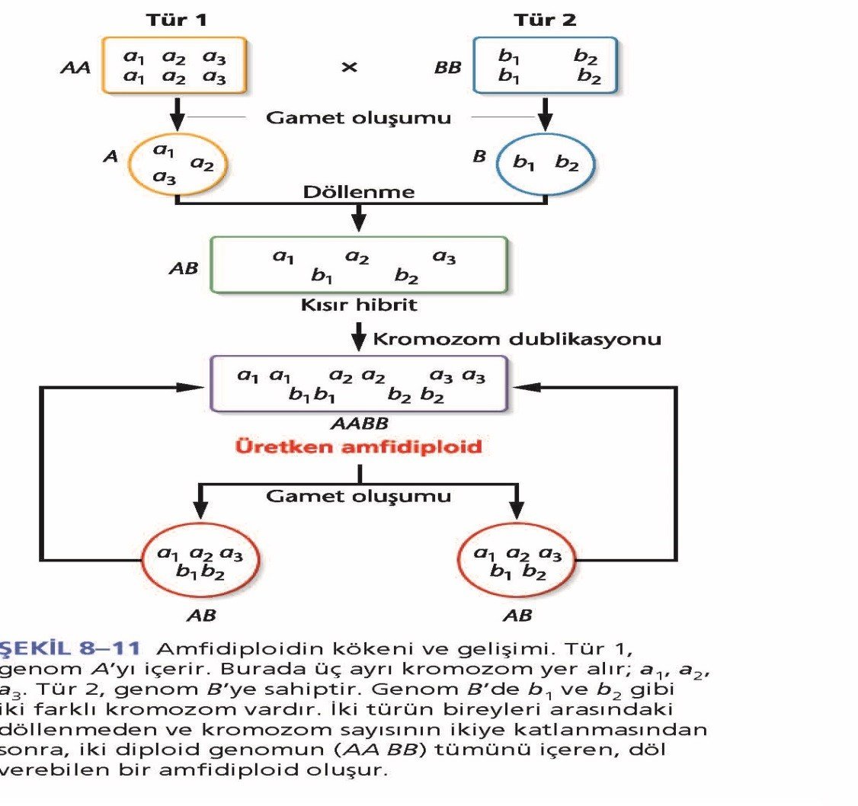
Prof. Dr. Bektaş TEPE
(Kaynak: Genetik Kavramlar, Klug, Cummings & Reece)
Allopoliploidi

Slide 52
Prof. Dr. Bektaş TEPE
(Kaynak: Genetik Kavramlar, Klug, Cummings & Reece)
Hayvanlarda Allo-poliploidi
¤ Hayvanların çoğunda allo-poliploidi enderdir, çünkü çiftleşme davranışı türe özgüdür ve hibridizasyondaki ilk basamak oluşmaz.

Slide 53
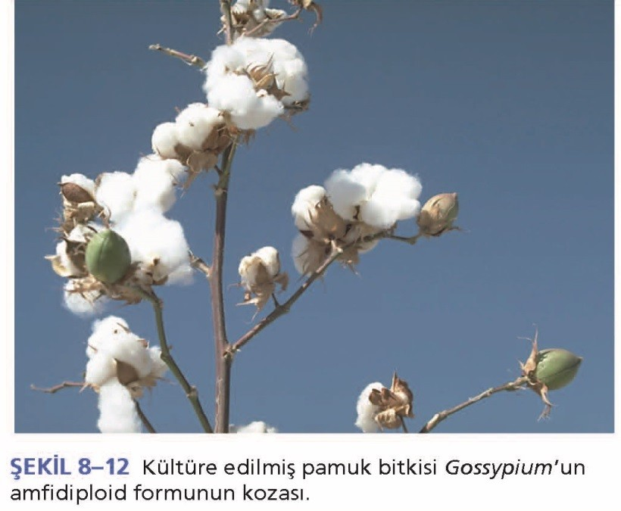
Prof. Dr. Bektaş TEPE
(Kaynak: Genetik Kavramlar, Klug, Cummings & Reece)
Bitkilerde Allopoliploidi
¤ Bitkilerde amfi-diploidiye klasik örnek olarak, kültüre edilmiş Amerikan pamuğu türü (Gossypium) verilebilir.
¤ Bunlarda, 13 büyük ve 13 daha küçük olmak üzere 26 çift kromozom bulunur.

Slide 54
(Kaynak: Genetik Kavramlar, Klug, Cummings & Reece)
Bitkilerde Allo-poliploidi
¤ Yandaki şekilde özetlenen yöntemi kullanan araştırmacılar, çeşitli hibritler elde etmeyi başarmışlardır.
¤ Tetraploid buğday, diploid çavdar ile çaprazlandığında ve F1 nesli kolçisin ile muamele edildiğinde hekzaploid çeşit elde edilmektedir (6n=42).
¤ Triticale olarak adlandırılan bu hibrit, yeni bir cinsi temsil etmektedir.

Slide 55
(Kaynak: Genetik Kavramlar, Klug, Cummings & Reece)
Ufak Bir Not
¤ Hibrit bitkiler hem buğdayın hem de çavdarın özelliklerini taşır.
¤ Örneğin bazı hibritler, buğdayın yüksek protein içeriği ile, çavdarın yüksek lizin amino asit içeriğine sahiptir.
¤ Buğdayda lizin miktarı azdır; dolayısıyla bu yönden besin değeri sınırlıdır.

Slide 56
(Kaynak: Genetik Kavramlar, Klug, Cummings & Reece)
Somatik Hücre Hibridizasyonu Amfi-diploid Üretim
¤ Bu yöntem amfi-diploid bitkilerin elde edilmesinde kullanılmaktadır.
¤ Bitkilerin gelişmekte olan yapraklarından elde edilen hücreler, hücre duvarlarını parçalamak için işlemden geçirilir ve sonuçta protoplastlar elde edilir.
¤ Bu protoplastlar kültür ortamında başka protoplastlarla kaynaştırılarak somatik hücre hibritleri oluşturulur.

Slide 57
(Kaynak: Genetik Kavramlar, Klug, Cummings & Reece)
Somatik Hücre Hibridizasyonu Amfidiploid Üretim
¤ Değişik bitki türlerine ait hücreler bu şekilde kaynaştırıldığında, hibrit amfi-diploid hücreler üretilebilir.
¤ Protoplastların bölünmeleri ve yaprak geliştiren kök hücrelerine farklılaşmaları indüklenebildiği için allo- poliploidler laboratuvarda üretilebilir.
¤ Bazı durumlarda, protoplast kültürlerinden tüm bir bitki elde edilebilir.

Slide 58
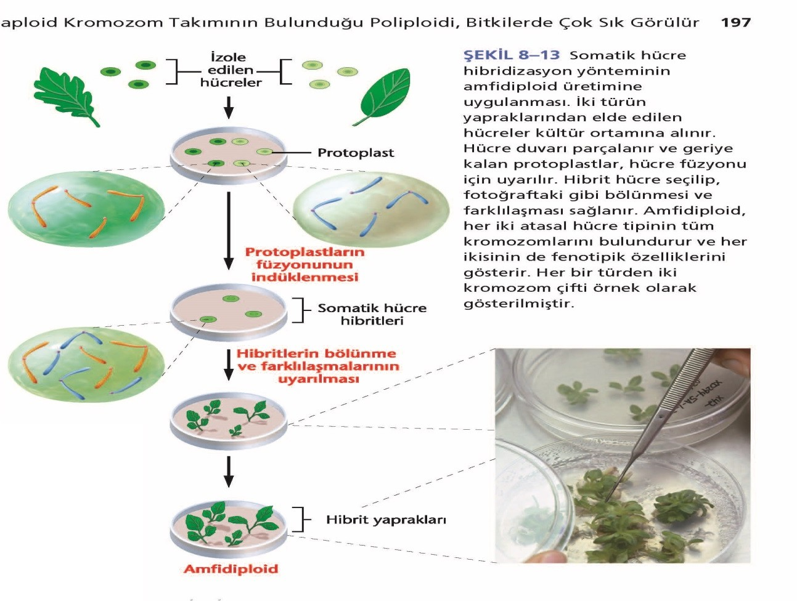
(Kaynak: Genetik Kavramlar, Klug, Cummings & Reece)
Somatik Hücre Hibridizasyonu Amfidiploid Üretim

Slide 59
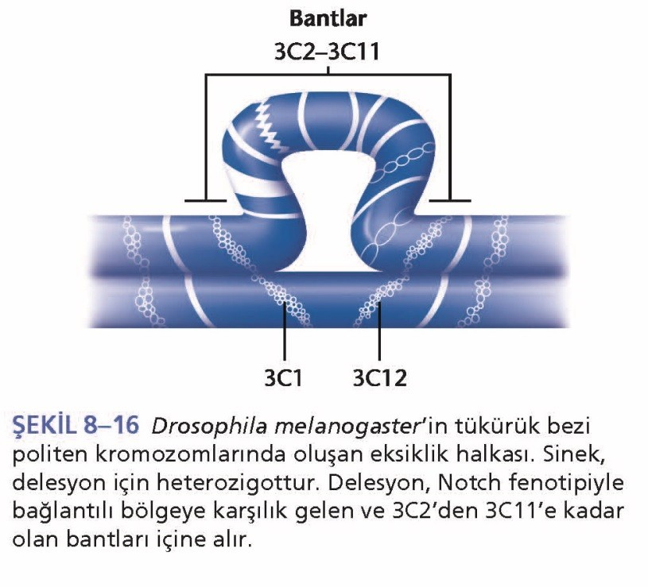
(Kaynak: Genetik Kavramlar, Klug, Cummings & Reece)
Politen Kromozomlar
¤ Politen kromozomlar, bir çok böceğin larval hücrelerinde bulunan oldukça büyük kromozomlardır.
¤ Bunlarda, her kromozomun her bir bölgesine özgü bant şablonu vardır.
¤ Yandaki şekilde görüldüğü gibi X kromozomu üzerinde 3C2 ile 3C11 bantları arasında bir eksiklik halkası bulunmuştur.

Slide 60
(Kaynak: Genetik Kavramlar, Klug, Cummings & Reece)
Politen Kromozomlar
¤ Homolog X kromozomlarından birinin bu bölgesinde bulunan eksiklik iki farklı etki yaratır.
¤ Birincisi, Notch fenotipi oluşur.
¤ İkincisi, mutant allellerin, diğer X kromozomu üzerinde yer alan normal gen bölgeleri delesyona uğratıldığından kısmi hemizigot bir durum oluşur ve böylece resesif white, facet ve split alleller ifade edilir.

Slide 61
(Kaynak: Genetik Kavramlar, Klug, Cummings & Reece)
Politen Kromozomlar
¤ Delesyona bağlı olarak resesif genlerin bu tip fenotipik ifadesi, yalancı dominansi (psödodominansi) olarak adlandırılır.

Slide 62
(Kaynak: Genetik Kavramlar, Klug, Cummings & Reece)
Notch Fenotipi
¤ Birbirlerinden bağımsız olarak ortaya çıkan birçok Notch fenotipi araştırılmıştır.
¤ Bütün Notch fenotiplerde ortak olan eksiklik bandı 3C7 olarak belirlenmiştir.
¤ Her vakada white’ın yalancı dominant olarak ifade edildiği ve hepsinde 3C2’nin olmadığı gözlenmiştir.
¤ Bu şekilde Notch lokusu ile white lokusunun sitolojik olarak ayırt edilmesini sağlayan bantlar belirlenmiştir.

Slide 63
(Kaynak: Genetik Kavramlar, Klug, Cummings & Reece)
Duplikasyon Genetik Materyalin Tekrarlanan Kısmıdır
¤ Genetik materyalin herhangi bir kısmı –bir lokus ya da kromozomun büyük bir parçası- genomda birden fazla sayıda bulunursa buna duplikasyon denir.
¤ Duplikasyonlar, mayozda sinaps yapan kromozomlar arasında dengesiz (eşit olmayan) krossing-over sonucu meydana gelebilir ya da mayozdan önce bir replikasyon hatası sonucu oluşabilir.

Slide 64
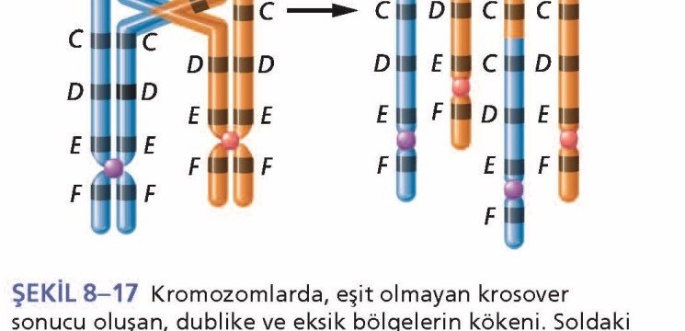
(Kaynak: Genetik Kavramlar, Klug, Cummings & Reece)
Duplikasyon Genetik Materyalin Tekrarlanan Kısmıdır

Slide 65
(Kaynak: Genetik Kavramlar, Klug, Cummings & Reece)
Duplikasyon Genetik Materyalin Tekrarlanan Kısmıdır
¤ Duplikasyonların, 3 ilginç özelliği vardır.
¤ Birincisi, duplikasyonlar genin birden fazla kopyasının bulunmasını sağlayabilir.
¤ İkincisi, delesyonlarda olduğu gibi, duplikasyonlar sonucu fenotipik çeşitlilik oluşabilir.
¤ Üçüncüsü, güvenilir bir teoriye göre, duplikasyonlar evrim sürecinde genetik çeşitliliğin önemli bir kaynağıdır.

Slide 66
(Kaynak: Genetik Kavramlar, Klug, Cummings & Reece)
Gen Fazlalığı ve Gen Sayısının Çoğaltılması (Amplifikasyonu): Ribozomal RNA Genleri
¤ Bütün hücreler için vazgeçilmez öneme sahip olan bazı gen ürünleri vardır.
¤ Örneğin, ribozomal RNA, protein sentezi için bol miktarda bulunmalıdır.
¤ Hücre metabolik olarak ne kadar aktif ise, ribozomun bir bileşeni olan ribozomal RNA’ya o kadar çok ihtiyaç vardır.

Slide 67
(Kaynak: Genetik Kavramlar, Klug, Cummings & Reece)
Gen Fazlalığı ve Gen Sayısının Çoğaltılması (Amplifikasyonu): Ribozomal RNA Genleri
¤ Organizmlar tipik olarak rRNA genlerinin birçok kopyasını bulundurur.
¤ Bu tür DNA’ya rDNA denir ve bu durum gen fazlalığı (redundancy) olarak adlandırılır.

Slide 68
(Kaynak: Genetik Kavramlar, Klug, Cummings & Reece)
Gen Fazlalığı ve Gen Sayısının Çoğaltılması (Amplifikasyonu): Ribozomal RNA Genleri
¤ Drosophila’da, gen sayısı azaldığında ve rRNA yeterince üretilmediğinde, sineklerde yaşayabilirliğin azalması, gelişim bozukluğu ve kısa kıl oluşumu söz konusundur.
¤ Bir amfibi olan Xenopus laevis’in nasıl çok sayıda ribozoma sahip olduğunu incelediğimizde, rRNA miktarını artırmanın bir yolunun da gen amplifikasyonu olduğunu görürüz.

Slide 69
(Kaynak: Genetik Kavramlar, Klug, Cummings & Reece)
NOR (Nucleolar organizer region)
¤ rRNA genleri kromozomda NOR olarak bilinen bölgeye yerleşmiştir.
¤ NOR, ribozom sentezi için işlem merkezi olan çekirdekçik ile yakın ilişkilidir.
¤ Moleküler hibridizasyon analizleri, Xenopus’daki her NOR’un, rRNA kodlayan 400 gen kopyası içerdiğini göstermiştir.

Slide 70
(Kaynak: Genetik Kavramlar, Klug, Cummings & Reece)
NOR (Nucleolar organizer region)
¤ Bu amfibinin yumurta hücresinde, döllenmeden sonra gelişimin sağlanması için çok miktarda ribozoma gereksinim vardır.
¤ Bu amaç için 400 gen bile yeterli görülmemektedir.
¤ rRNA genlerinin sayısını daha da artırmak için, rDNA seçici olarak replikasyona uğrar ve genin yeni kopyaları elde edilir.

Slide 71
(Kaynak: Genetik Kavramlar, Klug, Cummings & Reece)
NOR (Nucleolar organizer region)
¤ Her yeni gen kopyası bir NOR’a eşdeğerdir ve dolayısı ile yumurta hücresinde her NOR’un etrafında küçük çekirdekçikler oluşur.
¤ Bir yumurtanın olgunlaşması esnasında her bir genin kopyasının yalnız 20 kez transkripsiyonu yapılırsa:
¤ Teorik olarak, bir milyonun üzerinde ribozom sentezine yetecek oranda rRNA kopyası elde edilir.

Slide 72
(Kaynak: Genetik Kavramlar, Klug, Cummings & Reece)
Drosophila’da Çubuk (Bar) Göz Mutasyonu
¤ Normal oval göz şekli yerine, bar-gözlü sineklerin dar ve uzun gözleri vardır.
¤ Bu fenotip, X’e bağlı dominant bir mutasyon olarak kalıtılıyormuş gibi görülür.
¤ Hem heterozigot dişiler hem de hemizigot erkekler bu özelliği gösterirler.

Slide 73
(Kaynak: Genetik Kavramlar, Klug, Cummings & Reece)
Drosophila’da Çubuk (Bar) Göz Mutasyonu
¤ Ancak homozigot dişilerde bu fenotip daha belirgin biçimde ortaya çıktığından kalıtım şekli tam bir semidominans (yarı baskınlık) durum gösterir.
¤ Bir genin genomda aldığı ‘yeni pozisyona’ göre ifadesindeki değişiklik pozisyon etkisi olarak tanımlanır.

Slide 74
(Kaynak: Genetik Kavramlar, Klug, Cummings & Reece)
Ufak Bir Not
¤ Drosophila’da bar-göz mutasyonu, bir genin nükleotid dizisindeki değişiklikten değil de duplikasyona uğramış bir gen bölgesinden kaynaklanır.

Slide 75
(Kaynak: Genetik Kavramlar, Klug, Cummings & Reece)
Gen Duplikasyonunun Evrimdeki Rolü
¤ 1970’de, Susumo Ohno, Gen Duplikasyonu Yoluyla Evrim isimli çalışmasını yayınlamıştır.
¤ Ohno’ya göre genomda tek kopya olan ve ürünleri hücre için vazgeçilmez özellikte olan genler evrim sürecinde bireylerin yaşamlarını sürdürebilmeleri için son derece önemlidir.

Slide 76
(Kaynak: Genetik Kavramlar, Klug, Cummings & Reece)
Gen Duplikasyonunun Evrimdeki Rolü
¤ Çok önemli bir gen, üreme hücresinde duplike olursa, bu fazladan kopyadaki mutasyonal değişiklikler nesiller boyunca tolore edilebilir.
¤ Uzun evrim süreci içerisinde duplike olan gen, hücrede başka bir işlev gören gen ürünü oluşturacak kadar yeterli değişikliğe uğrayabilir.

Slide 77
(Kaynak: Genetik Kavramlar, Klug, Cummings & Reece)
Gen Duplikasyonunun Evrimdeki Rolü
¤ Bu özel genetik bilgiye sahip yeni işlev, organizmaya çevreye daha iyi ‘uyum’ özelliği kazandıracak bir avantaj sağlayabilir.
¤ DNA dizileri önemli oranda birbirine benzeyen, ancak ürünleri farklı olan genlerin bulunması Ohno’nun teorisini desteklemektedir.

Slide 78
(Kaynak: Genetik Kavramlar, Klug, Cummings & Reece)
Gen Duplikasyonunun Evrimdeki Rolü
¤ Örneğin, omurgalılardaki sindirim enzimlerinden olan tripsin ve kimotripsin ile solunum proteinleri olan miyoglobin ve hemoglobin bu tanımlamaya uymaktadır.
¤ Diğer bir destek de gen ailelerinden gelmektedir.
¤ Gen aileleri, ürünleri aynı genel işlevi gören, bölgesel gen gruplarıdır.

Slide 79
(Kaynak: Genetik Kavramlar, Klug, Cummings & Reece)
Gen Duplikasyonunun Evrimdeki Rolü
¤ Gen ailesi içinde yer alan genler arasındaki DNA dizi benzerliği, bunların ortak atasal genden geldikleri sonucunu çıkaracak kadar yüksektir.
¤ Hemoglobinin yapısındaki çeşitli globin zincirleri gen ailesine en iyi örnektir.

Slide 80
Prof. Dr. Bektaş TEPE
(Kaynak: Genetik Kavramlar, Klug, Cummings & Reece)
Gen Duplikasyonunun Evrimdeki Rolü
¤ Gen ifadesi açısından bakıldığında, genlerin yalnız bir bölümünün duplikasyonu yerine bütün genlerin orantılı olarak duplikasyonu daha iyi tolere edilebilir.

Slide 81
(Kaynak: Genetik Kavramlar, Klug, Cummings & Reece)
İnversiyonlar Doğrusal Gen Dizilimini Yeniden Düzenler
¤ İnversiyon (ters çevirilme), kromozomda bir parçanın 180° dönüş yapmasıyla oluşan diğer bir tip kromozomal bozukluktur.
¤ İnversiyonda genetik bilgi kaybı yoktur, sadece doğrusal gen sırası yeniden düzenlenmiştir.

Slide 82
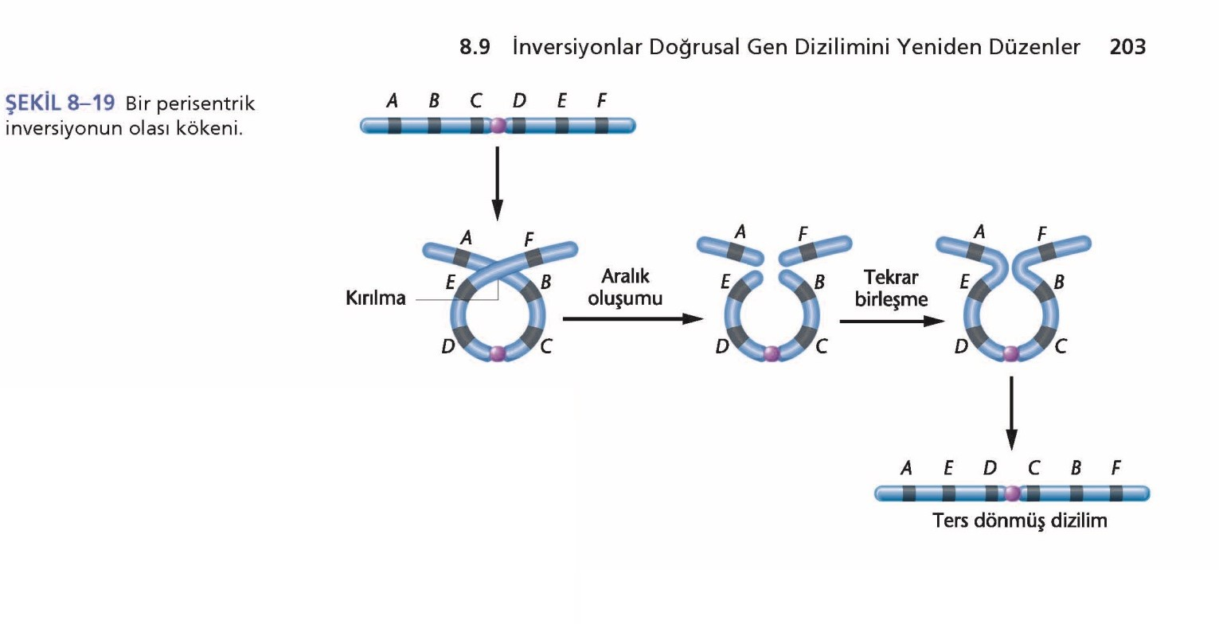
(Kaynak: Genetik Kavramlar, Klug, Cummings & Reece)
İnversiyonlar Doğrusal Gen Dizilimini Yeniden Düzenler

Slide 83
(Kaynak: Genetik Kavramlar, Klug, Cummings & Reece)
İnversiyonlar Doğrusal Gen Dizilimini Yeniden Düzenler
¤ Ters çevrilen parça kısa ya da uzun olabilir, sentromeri içerebilir ya da içermeyebilir.
¤ Ters çevrilen parça sentromeri içine almışsa, inversiyon perisentrik olarak adlandırılır.
¤ Sentromer yeni düzenlenen kromozom parçasının içerisinde değilse, bu tip inversiyona parasentrik denir.

Slide 84
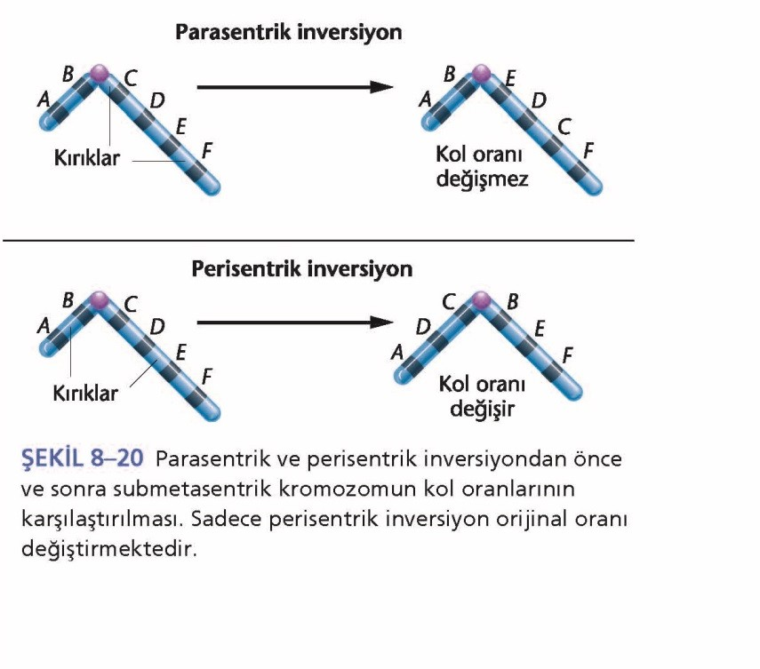
(Kaynak: Genetik Kavramlar, Klug, Cummings & Reece)
İnversiyonlar Doğrusal Gen Dizilimini Yeniden Düzenler

Slide 85
(Kaynak: Genetik Kavramlar, Klug, Cummings & Reece)
İnversiyonlar Doğrusal Gen Dizilimini Yeniden Düzenler
¤ Parasentrik inversiyonda, gen dizisi ters çevrildiği halde sentromerden uzanan kolların boy oranı değişmez.
¤ Bazı perisentrik inversiyonlarda, bunun tersine, kromozom kollarının uzunluklarının birbirine oranı inversiyondan sonra değişir.
¤ İnversiyonları heterezigot olarak taşıyan organizmalar bozuk gametler üretebilir ve bunların sonraki nesil üzerinde büyük etkileri olabilir.

Slide 86
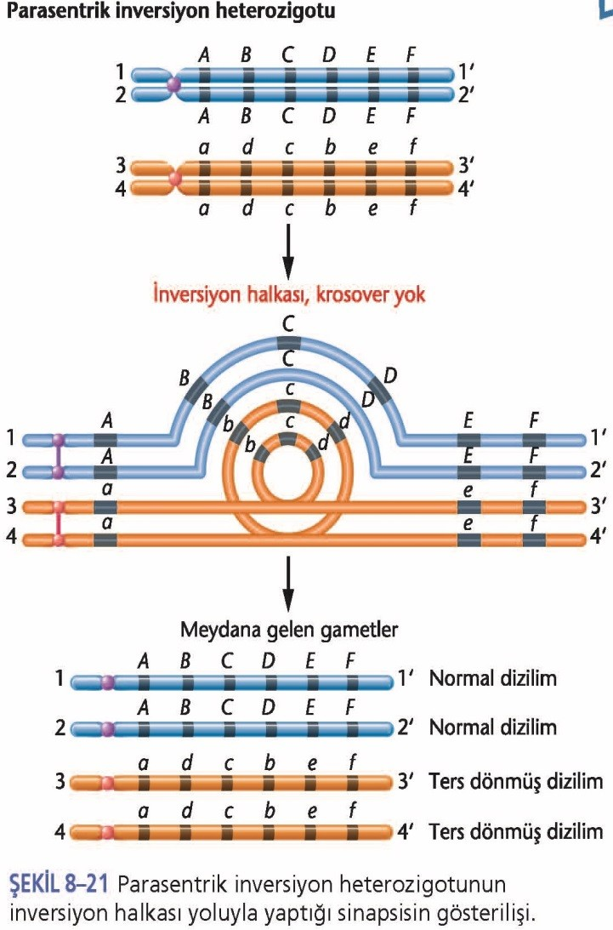
(Kaynak: Genetik Kavramlar, Klug, Cummings & Reece)
Gamet Oluşumu Esnasındaki İnversiyonun Sonuçları
¤ Homolog kromozom çiftlerinden birisi ters çevrilmiş bir parça taşıyorsa, mayozda normal doğrusal sinapsis oluşturabilmek mümkün değildir.
¤ Ters çevrilmiş bir parça taşıyan kromozoma ve bir de onun normal homoloğuna sahip organizmalara inversiyon heterezigotları denir.

Slide 87
(Kaynak: Genetik Kavramlar, Klug, Cummings & Reece)
Gamet Oluşumu Esnasındaki İnversiyonun Sonuçları
¤ Mayozda böyle kromozomlar arasındaki eşleşme ancak inversiyon halkası oluştuğu taktirde mümkündür.
¤ İnversiyon halkası oluşmazsa, homologlar inversiyon bölgesi dışında kalan her yerde sinapsis yapar ve buralarda ayrılmış görünürler.

Slide 88
(Kaynak: Genetik Kavramlar, Klug, Cummings & Reece)
Gamet Oluşumu Esnasındaki İnversiyonun Sonuçları
¤ Eğer krossing-over inversiyon heterezigotunun ters çevrilmiş bölgesinin içinde oluşmazsa homologlar birbirinden ayrılırlar.
¤ Ancak krossing-over inversiyon halkası içinde olursa, anormal kromatidler oluşur.

Slide 89
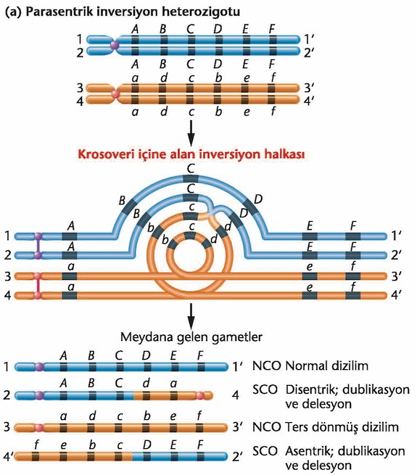
(Kaynak: Genetik Kavramlar, Klug, Cummings & Reece)
Gamet Oluşumu Esnasındaki İnversiyonun Sonuçları
¤ Şekilde görüldüğü gibi, rekombinant kromatitlerden biri disentrik (iki sentromerli), diğeri ise asentriktir (sentromeri yok).
¤ Her ikisinde de delesyon ve duplikasyon taşıyan kromozom bölgeleri bulunmaktadır.

Slide 90
(Kaynak: Genetik Kavramlar, Klug, Cummings & Reece)
Gamet Oluşumu Esnasındaki İnversiyonun Sonuçları
¤ Anafazda asentrik kromatit, kutuplardan birine ya da diğerine rastgele hareket eder ya da kaybolur.
¤ Disentrik kromatit ise iki yönden çekilir.
¤ Bu kutupsal hareket, sitolojik olarak saptanabilen bir disentrik köprü oluşturur.

Slide 91
(Kaynak: Genetik Kavramlar, Klug, Cummings & Reece)
Gamet Oluşumu Esnasındaki İnversiyonun Sonuçları
¤ Disentrik kromatit çoğu zaman bir noktadan kırılır.
¤ Böylece indirgeme bölünmelerinde kromatitin bir kısmı bir gamete diğer bir kısmı diğer gamete gider.
¤ Bu yüzden kırık kromatit taşıyan gametlerde bozuk ve yetersiz genetik madde bulunmaktadır.

Slide 92
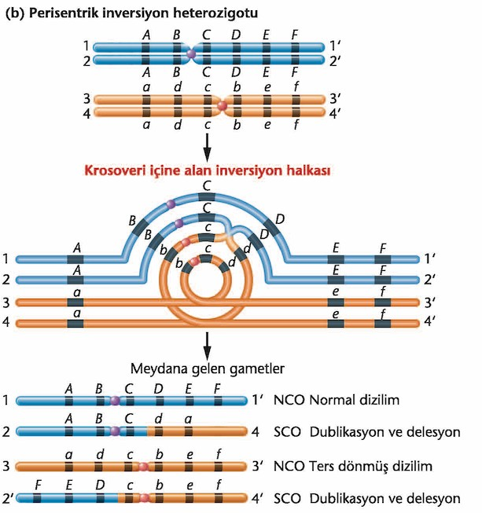
(Kaynak: Genetik Kavramlar, Klug, Cummings & Reece)
Gamet Oluşumu Esnasındaki İnversiyonun Sonuçları
¤ Perisentrik inversiyon taşıyan kromatidle inversiyon taşımayan normal homologu arasındaki krossing-over sonucunda da benzer biçimde kromozomal bir dengesizlik ortaya çıkar.
¤ Doğrudan krossing-overe katılan rekombinant kromatitlerde duplikasyonlar ve delesyonlar bulunur, ancak asentrik ve disentrik kromatitler oluşmaz.

Slide 93
(Kaynak: Genetik Kavramlar, Klug, Cummings & Reece)
Gamet Oluşumu Esnasındaki İnversiyonun Bitkilerdeki Sonuçları
¤ Bitkilerde, bu tür bozuk kromatitleri olan gametler genellikle normal gelişim gösteremez.
¤ Bu durumda, polen ve yumurta atımı söz konusudur.
¤ Dolayısı ile öldürücü durum döllenmeden önce başlar ve cansız tohumlar elde edilir.

Slide 94
(Kaynak: Genetik Kavramlar, Klug, Cummings & Reece)
Gamet Oluşumu Esnasındaki İnversiyonun Hayvanlardaki Sonuçları
¤ Hayvanlarda gametler mayozdaki hatadan önce geliştiği için, kromozom hatasına rağmen döllenme olasılığı daha yüksektir.
¤ Ancak yine de sonuç, döllenme sonrası cansız embriyoların oluşumudur.
¤ Her iki durumda da yaşayabilirlik azalmaktadır.

Slide 95
(Kaynak: Genetik Kavramlar, Klug, Cummings & Reece)
Gamet Oluşumu Esnasındaki İnversiyonun Sonuçları
¤ Eğer krossing-over daima parasentrik ya da perisentrik inversiyonlarda oluyorsa, gametlerin %50’si etkisiz olacaktır.
¤ Dolayısıyla canlı zigot oluşumu önemli miktarda azalacaktır.
¤ Dahası, canlı gametlerin yarısı inversiyona uğramış kromozom taşıyacaktır ve inversiyon tür içinde devam edecektir.

Slide 96
(Kaynak: Genetik Kavramlar, Klug, Cummings & Reece)
İnversiyonların Pozisyon Etkisi
¤ Genin yer değiştirmesi sonucu ifadesi değişiyorsa, fenotipte de değişiklik olabilir.
¤ Böyle bir değişikliğe pozisyon etkisi denir.
¤ Drosophila’da X kromozomunda inversiyon taşıyan dişilerin gözleri benekli ve alacalı olup, kırmızı ve beyaz lekeler bulunur.

Slide 97
(Kaynak: Genetik Kavramlar, Klug, Cummings & Reece)
İnversiyonların Pozisyon Etkisi
¤ Yabanıl tip allelinin (w⁺) sentromerin yanına taşınmasının yabanıl tip gen ifadesini engellediği görülmektedir.
¤ Sonuçta, w allelinin üzerindeki dominant özelliği tamamen kaybolmuştur.

Slide 98
(Kaynak: Genetik Kavramlar, Klug, Cummings & Reece)
İnversiyonların Evrimsel Yararları
¤ İnversiyon heterezigotlarında, krosover ürünlerinin oluşumu engellendiği için, canlı gametlerde allellerin belirli bir kombinasyonu korunmuş olur.
¤ İlgili genlerin allelleri, organizmanın hayatta kalması için bir avantaj sağlıyorsa, inversiyon evrimsel açıdan türlerin devamı için yararlıdır.

Slide 99
(Kaynak: Genetik Kavramlar, Klug, Cummings & Reece)
İnversiyonların Evrimsel Yararları
¤ Bazı inversiyonların özel çevre koşullarında yaşam yeteneğini artırmasının karakteristik olduğu görülmektedir.
¤ Theodosius Dobzhansky, Drosophila pseudoobscura’nın 3. kromozomundaki farklı inversiyonların nesiller boyu korunduğunu ve bu türün uyum yeteneğini artırdığını göstermiştir.

Slide 100
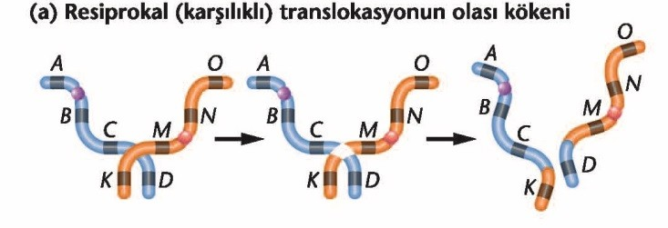
(Kaynak: Genetik Kavramlar, Klug, Cummings & Reece)
Translokasyonlar Kromozom Parçalarının Genomda Yer Değiştirmesine Yol Açar
¤ Translokasyon, bir kromozom parçasının genomda yeni bir bölgeye taşınmasıdır.
¤ Resiprokal (karşılıklı) translokasyonda homolog olmayan iki kromozomun parçaları karşılıklı olarak değiştirilir.

Slide 101
(Kaynak: Genetik Kavramlar, Klug, Cummings & Reece)
Translokasyonlar Kromozom Parçalarının Genomda Yer Değiştirmesine Yol Açar
¤ Resiprokal translasyonlarda da inversiyonlarda olduğu gibi genetik bilgi kaybedilmez ya da kazanılmaz.
¤ Buna karşın, genetik materyal sadece yeniden düzenlenir.
¤ Dolayısıyla translokasyon, onu taşıyan bireylerin yaşayabilirliğini doğrudan etkilemez.

Slide 102
(Kaynak: Genetik Kavramlar, Klug, Cummings & Reece)
Translokasyonlar Kromozom Parçalarının Genomda Yer Değiştirmesine Yol Açar
¤ Bazı genler diğer genlere göre yeni bir sıralamada dizilebilir.
¤ Bu değiş tokuş, deneysel olarak saptanabilen yeni bir genetik bağlantı ilişkisi (linkaj) meydana getirebilir.
¤ Resiprokal translokasyonu heterezigot olarak taşıyan homolog kromozomlar mayozda uygunsuz (unorthodox) sinapsis yapısı oluştururlar ve bu eşleşme sonucu haç benzeri bir konfigürasyon ortaya çıkar.

Slide 103
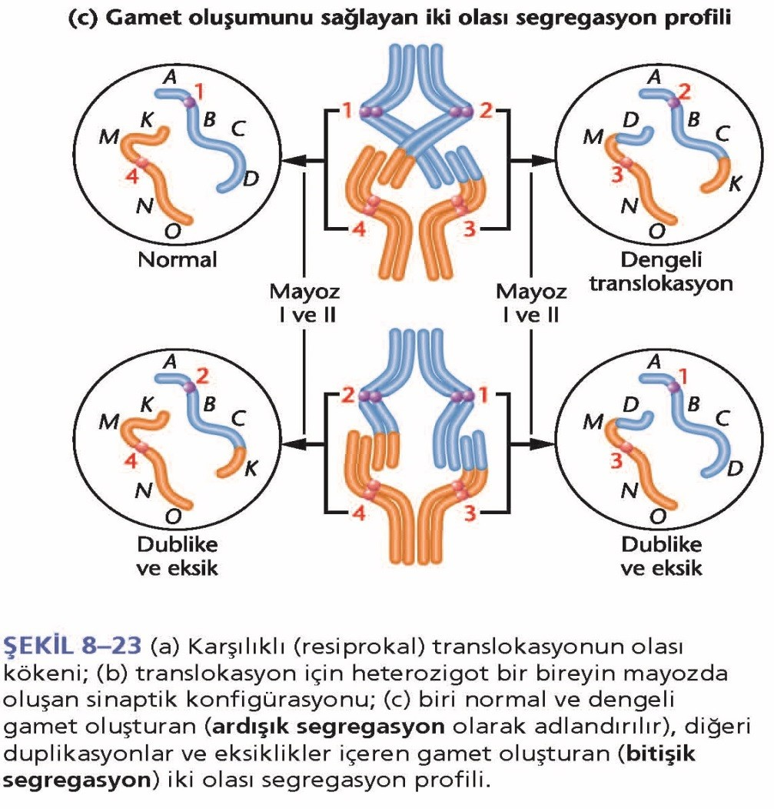
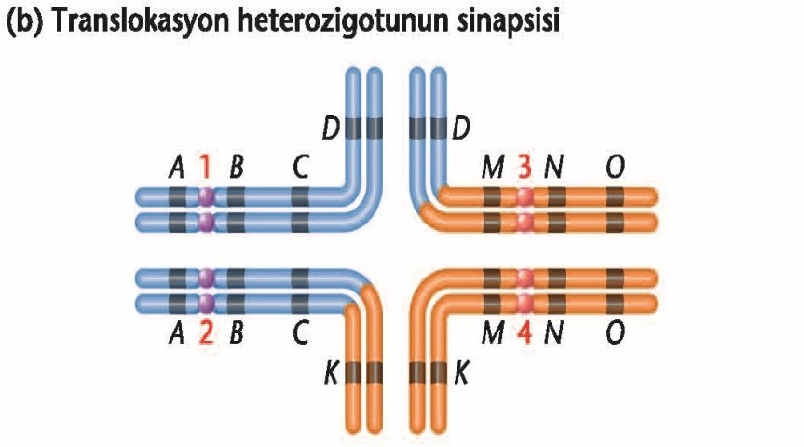
(Kaynak: Genetik Kavramlar, Klug, Cummings & Reece)
Translokasyonlar Kromozom Parçalarının Genomda Yer Değiştirmesine Yol Açar

Slide 104
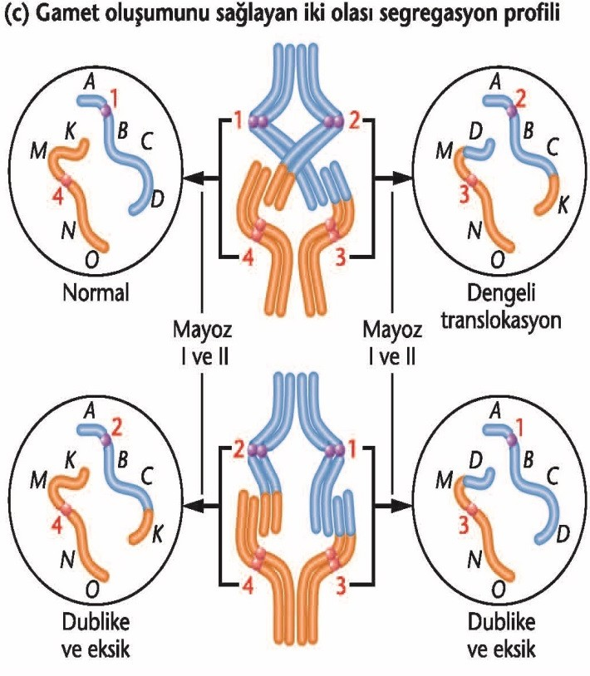
(Kaynak: Genetik Kavramlar, Klug, Cummings & Reece)
Translokasyonlar Kromozom Parçalarının Genomda Yer Değiştirmesine Yol Açar
¤ Mayozdaki bu olağan dışı dizilim, inversiyonlarda olduğu gibi genetik olarak dengesiz gametlerin oluşumuna yol açar.
¤ 1,4 kombinasyonunda translokasyonda yer almayan kromozomlar bulunur.
¤ 2,3 kombinasyonu ise translokasyona uğramış kromozomları içerir, ancak bu kombinasyonda tüm genetik bilgi dengeli bir biçimde yer almaktadır.

Slide 105
(Kaynak: Genetik Kavramlar, Klug, Cummings & Reece)
Translokasyonlar Kromozom Parçalarının Genomda Yer Değiştirmesine Yol Açar
¤ Resiprokal translokasyonu heterezigot olarak yaşayan bireylere ait yavruların %50 gibi bir bölümü hayatta kalabilir.
¤ Yarı kısırlık olarak adlandırılan bu durum, organizmaların üreme uyumu üzerinde etkili olup evrimsel bir role sahiptir.
¤ Dahası, bu tür bir dengesizlik durumu insanlarda kısmi monozomi ve trizomiler oluşturarak çeşitli doğum hatalarına neden olmaktadır.

Slide 106
(Kaynak: Genetik Kavramlar, Klug, Cummings & Reece)
İnsanda Translokasyonlar: Ailesel Down Sendromu
¤ 1959’dan beri yürütülen araştırmalar sonucunda, insanlardan çeşitli translokasyonlar saptanmıştır.
¤ Yaygın tiplerden biri olan Robertsonian translokasyonu ya da sentrik füzyon’da, homolog olmayan iki akrosentrik kromozomun kısa kollarının en ucunda kırıklar oluşmaktadır.

Slide 107
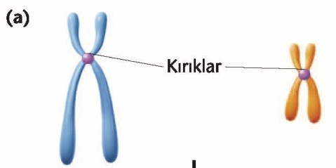
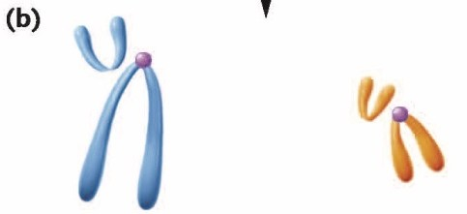
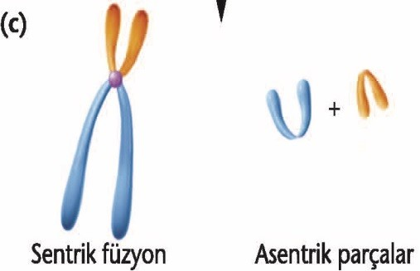
(Kaynak: Genetik Kavramlar, Klug, Cummings & Reece)
İnsanda Translokasyonlar:
Ailesel Down Sendromu
¤ Küçük asentrik parçacıklar kaybolurken, büyük kromozomal segmentler sentromerik bölgelerinden kaynaşarak, daha büyük yeni submetasentrik ya da metasentrik kromozom oluşturular.

Slide 108
(Kaynak: Genetik Kavramlar, Klug, Cummings & Reece)
İnsanda Translokasyonlar: Ailesel Down Sendromu
¤ Down sendromuna trizomi 21’in neden olduğunu belirtmiştik.
¤ Trizomi 21, ebeveynlerden birinde, mayoz esnasında oluşan ‘ayrılmama’ olayından kaynaklanmaktadır.
¤ Böyle durumlarda aynı ebeveynlerin ikinci bir Down sendromlu çocuğa sahip olma riski çok düşüktür.

Slide 109
(Kaynak: Genetik Kavramlar, Klug, Cummings & Reece)
İnsanda Translokasyonlar: Ailesel Down Sendromu
¤ Ancak Down’lu çocuk sahibi olan ailelerin bir kısmında sendrom birkaç nesil yüksek sıklıkta görülür.
¤ Bu nadir vakalardaki ebeveynlerin ve sonraki kuşakların sitogenetik analizleri ailesel Down sendromunun nedenine açıklık getirmektedir.

Slide 110
(Kaynak: Genetik Kavramlar, Klug, Cummings & Reece)
14/21 D/G Translokasyonu
¤ Yapılan sitogenetik analizler, ebeveynlerden birinde
14/21 D/G translokasyonun olduğunu ortaya koymaktadır.
¤ Ebeveynlerden birinde G-grubu kromozom 21’in büyük bir bölümü translokasyonla D-grubu kromozom 14’ün bir ucuna taşınmaktadır.
¤ 45 kromozoma sahip olmasına rağmen bu birey fenotipik olarak normaldir.

Slide 111
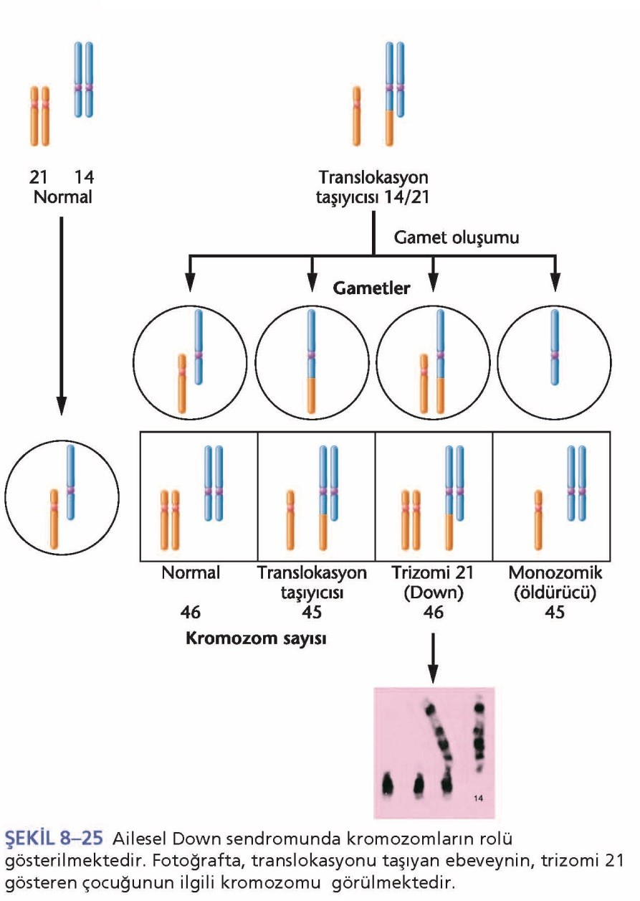
(Kaynak: Genetik Kavramlar, Klug, Cummings & Reece)
14/21 D/G Translokasyonu

Slide 112
(Kaynak: Genetik Kavramlar, Klug, Cummings & Reece)
Ailesel Down Sendromu
¤ Mayozda, bireyin gametlerinin dörtte birinde kromozom 21’in iki kopyası bulunmaktadır.
¤ Böyle bir gamet standart haploid bir gametle döllenirse, oluşan zigot 46 kromozoma sahiptir, ancak kromozom 21’in üç kopyası bulunmaktadır.

Slide 113
(Kaynak: Genetik Kavramlar, Klug, Cummings & Reece)
Ailesel Down Sendromu
¤ Translokasyon sırasında hem kromozom 14’ten hem de 21’den ufak bir bölge kaybedilmiştir. Bunun nedeni, her iki kromozomun uçlarının birleşmeden önce kırılmış olmasıdır.
¤ Kırılan uçlar rRNA genlerinin birçok kopyasının bulunduğu kromozom bölgesidir.
¤ rRNA genlerinin %20’si eksik olmasına rağmen, taşıyıcı birey hastalıktan etkilenmemektedir.

Slide 114
(Kaynak: Genetik Kavramlar, Klug, Cummings & Reece)
İnsanlarda Kırılgan (fragile) Bölgeler Kromozom Kırıklarına Karşı Hassastır
¤ Bazı bireylerden elde edilen hücrelerde kromozomlardan birisinin belirli bir kısmı boyanamamış ve orada bir boşluk görüntüsü belirmiştir.
¤ Bu tip morfolojinin göründüğü başka kişilerden elde edilen bazı hücrelerde ise boşluklar kromozom takımının başka yerlerinde görülmektedir.

Slide 115
(Kaynak: Genetik Kavramlar, Klug, Cummings & Reece)
İnsanlarda Kırılgan (fragile) Bölgeler Kromozom Kırıklarına Karşı Hassastır
¤ Bu bölgelere sonraları kırılgan bölgeler adı verilmiştir, çünkü folik asit gibi bazı kimyasallar kültür ortamında bulunmadığı zaman kromozomlar bu bölgelerden kolayca kırılabilmektedir.
¤ Kırılgan bölgelerden birinin, bir tip zihinsel bozuklukla güçlü bağlantısı sonradan ortaya çıkarılana kadar, bu bölgeler önceleri tuhaf olarak algılanmıştır.

Slide 116
(Kaynak: Genetik Kavramlar, Klug, Cummings & Reece)
İnsanlarda Kırılgan (fragile) Bölgeler Kromozom Kırıklarına Karşı Hassastır
¤ Bu bölgeler kromozom üzerinde kırılmaya yatkın noktaları gösterdiği için, kromatinin sıkı sarılmadığı ya da yoğun olmadığı kısımları işaret edebilirler.
¤ Kırılgan bölge ile değişik fenotipler arasındaki açık ilişki zihinsel gerilik ve kanser dahil çeşitli hastalıklarda da gösterilmiştir.

Slide 117
(Kaynak: Genetik Kavramlar, Klug, Cummings & Reece)
Kırılgan X Sendromu (Martin-Bell Sendromu)
¤ X kromozomunda folat-hassas bölge taşıyan bireylerde kırılgan X sendromu (Martin-Bell Sendromu) görülür.
¤ Bu sendrom kalıtsal zihinsel geriliğin en sık rastlanan şeklidir.
¤ Dominant bir özellik olduğundan sadece tek bir kırılgan X kromozomu taşıyan dişilerde zihinsel gerilik görülür.

Slide 118
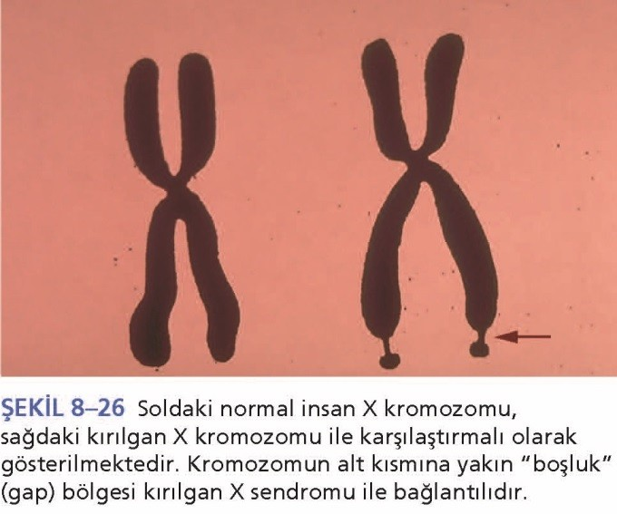
(Kaynak: Genetik Kavramlar, Klug, Cummings & Reece)
Kırılgan X Sendromu (Martin-Bell Sendromu)
¤ Neyse ki bu özellik tam olarak ifade edilmez ve genetik bozukluğu taşıyan birçok kişi hastalıktan etkilenmez.

Slide 119
(Kaynak: Genetik Kavramlar, Klug, Cummings & Reece)
Kırılgan X Sendromu (Martin-Bell Sendromu)
¤ Zihinsel geriliğin yanı sıra, etkilenen bireyler dikkat eksikliği ve otizm benzeri davranış gösterir.
¤ Ayrıca bu bireyler karakteristik uzun ve dar yüze, çıkık çeneye, büyük kulaklara sahiptir.
¤ Kırılgan bölgede bulunan bir gen olan FMR-1, genin uzamasına yol açan üç nükleotidli tekrar dizileri içermektedir ve bu tip benzer genlerin sayısı gittikçe artmaktadır.

Slide 120
Prof. Dr. Bektaş TEPE
(Kaynak: Genetik Kavramlar, Klug, Cummings & Reece)
Kırılgan X Sendromu (Martin-Bell Sendromu)
¤ Bu durum üçlü nükleotid tekrarı olarak adlandırılır.
¤ FMR-1’de tekrarlanan trinükleotid CGG’dir.
¤ Tekrar sayısı ile kırılgan X sendromunun ifadesi doğrudan ilişkilidir.
¤ Normal kişilerde tekrar sayısı 6-54 arası iken, taşıyıcılarda 55-230’dur. Sendromun ifade edilmesi için gerekli olan tekrar sayısı 230’un üstündedir.

Slide 121
(Kaynak: Genetik Kavramlar, Klug, Cummings & Reece)
Kırılgan X Sendromu (Martin-Bell Sendromu)
¤ Tekrar sayısı bu düzeye çıktığında, genin CGG tekrar bölgesindeki ve civarındaki bazlar metillenerek geni kimyasal değişikliğe uğratır ve sonuçta gen inaktive olur.
¤ Genin normal ürünü (FMRP- kırılgan X zihinsel gerilik proteini) beyinde ifade edildiği bilinen bir RNA-bağlanma proteinidir.

Slide 122
(Kaynak: Genetik Kavramlar, Klug, Cummings & Reece)
Kırılgan X Sendromu (Martin-Bell Sendromu)
¤ Bu protein, gelişmekte olan beyin hücrelerinde önemlidir.
¤ Proteinin dendritik hücrelerdeki yokluğunun, beyin gelişimi sırasında diğer kritik proteinlerin translasyonunu engellediğine inanılmaktadır.
¤ Sonuçta, öğrenme ve hafıza ile ilgili sinapik aktivite bozulmaktadır.

Slide 123
(Kaynak: Genetik Kavramlar, Klug, Cummings & Reece)
Kırılgan X Sendromu (Martin-Bell Sendromu)
¤ İnsan FRM1 geninin Drosophila’daki homologu (dfrx) tanımlanmıştır ve deneysel araştırmalar için model olarak kullanılmaktadır.
¤ Bu araştırmaların sonucu, normal genin sinapsis oluşumunda rol aldığını ve anormal sinaptik işlevin drfx’in kaybıyla birlikte ortaya çıktığını göstermektedir.
¤ İnsanda, hastalığın nörolojik özellikleri, genin ifade edilmemesi ile ilişkilendirilmiştir.

Slide 124
(Kaynak: Genetik Kavramlar, Klug, Cummings & Reece)
Kırılgan X Sendromu (Martin-Bell Sendromu)
¤ Genetik açıdan kırılgan X sendromunun en ilginç yönü, CGG tekrar sayısının kararsızlığıdır.
¤ 55-230 tekrar dizisi taşıyan bireyler bir sonraki kuşağa tekrar sayısını artırarak aktarabilirler.
¤ Dolayısıyla, sonraki nesillerde de tekrar sayısı artmaya devam eder.
¤ Bu duruma genetik antisipasyon (beklenti) denir.

Slide 125
(Kaynak: Genetik Kavramlar, Klug, Cummings & Reece)
Kırılgan X Sendromu (Martin-Bell Sendromu)
¤ Üçlü nükleotit tekrar sayısı 200’ü aşınca, hastalığın seyri gittikçe ağırlaşır.
¤ Bu konudaki en önemli gözlem, hastalığın taşıyıcı durumdan hasta durumuna geçişinde, genin babadan değil anneden aktarıldığıdır.
¤ Erkek çocukların hastalığa neden olan yüksek tekrar sayısını kız çocuklarına göre daha yüksek oranda aldıkları belirlenmiştir.

Slide 126
(Kaynak: Genetik Kavramlar, Klug, Cummings & Reece)
TEŞEKKÜRLER
Bu sunumun hazırlanmasındaki katkılarından dolayı aşağıda isimleri verilen hocama öğrencilerime teşekkür ederim.
Prof. Dr. Bektaş TEPE
NURHİLAL ELCİYAR FATMA GÜNDOĞAN DENİZ BABACAN ŞEHMUS KILIÇ

